Slide 1

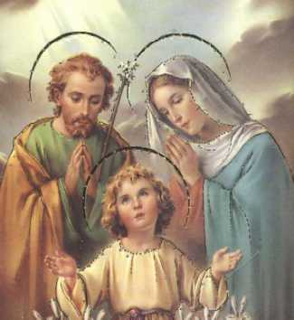
Note:
This certificate is designed to be printed. You should test print on regular paper to ensure proper positioning before printing on card stock.
You may need to uncheck Scale to Fit Paper in the Print dialog (in the Full Page Slides dropdown).
Certificado de Reconocimiento de
LA FAMILIA PROVIDA 2016
Otorgado a:
_____________________________
Por decidir SI a la vida formando una hogar hermoso donde se promueve la vida y amor de acuerdo al plan de Dios.
Elige la vida, y vivirás, tú y tus descendientes
Deuteronomio 30:19
(Lugar y Fecha)____________________

Slide 2

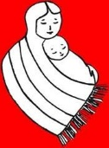
Note:
This certificate is designed to be printed. You should test print on regular paper to ensure proper positioning before printing on card stock.
You may need to uncheck Scale to Fit Paper in the Print dialog (in the Full Page Slides dropdown).
Certificado de Reconocimiento de
LA FAMILIA PROVIDA 2016
Otorgado a:
__________________________
Por decir SI a la vida, formando una hogar hermoso y donde se promueve la vida y el amor de acuerdo al plan de Dios.
Elige la vida, y vivirás, tú y tus descendientes
Deuteronomio 30:19
Voces Unidas Por La Vida
(Lugar y Fecha)___________________

